Slide 1
Проектирование больших систем на С++
январь 2026
Совместимость С и С++

Slide 2
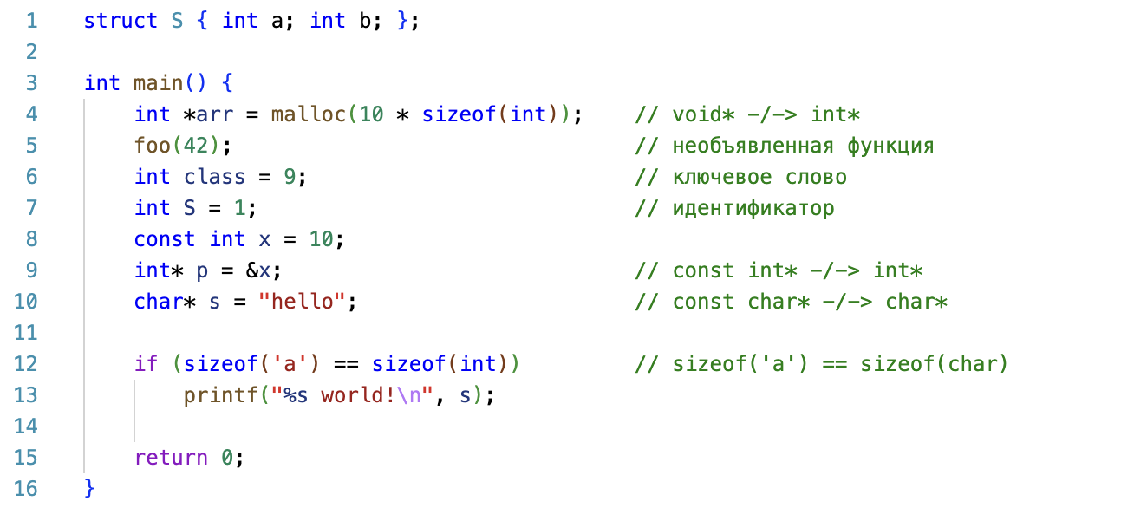
Обратная совместимость С++ и С
Да, но:

Slide 3
Обратная совместимость С++ и С
Да, но:

Slide 4
Обратная совместимость С++ и С
Компилятор C++ должен компилировать main()
(например, для статической инициализации)
Компилятор C++ должен управлять общим процессом сборки
(например, чтобы получить свои специальные библиотеки)
Компиляторы C и C++ должны иметь совместимые версии и, желательно, быть от одного поставщика
(например, одинаковые соглашения о вызовах)

Slide 5
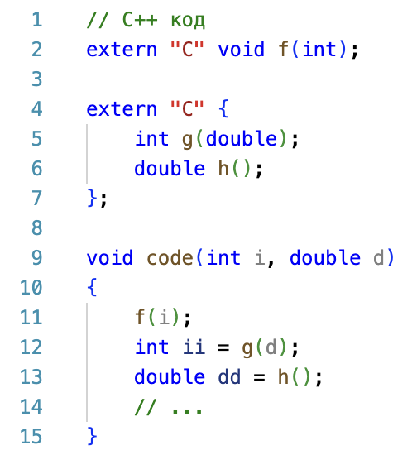
Обратная совместимость С++ и С

Slide 6
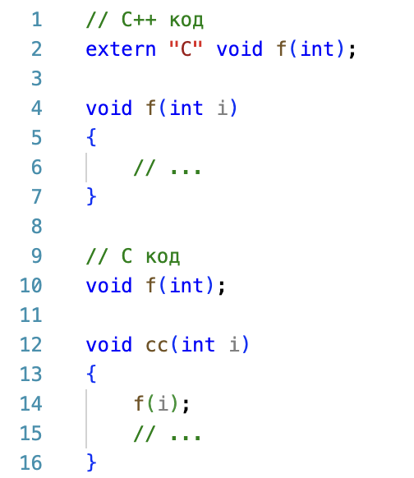
Совместимость С и С++

Slide 7
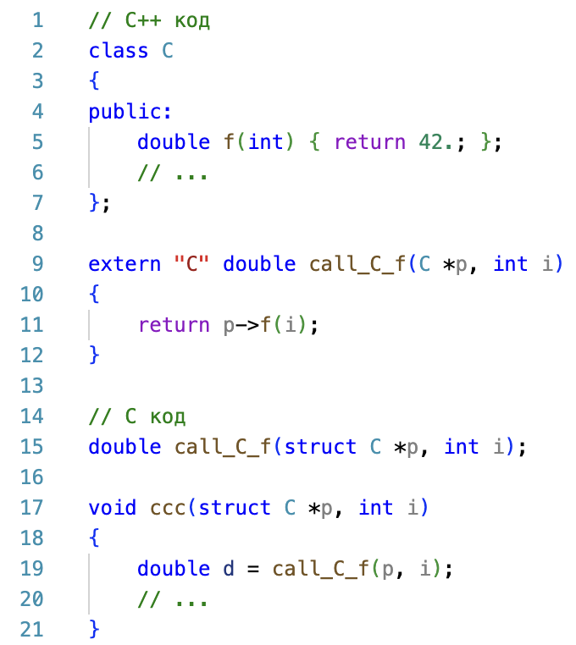
Совместимость С и С++

Slide 8
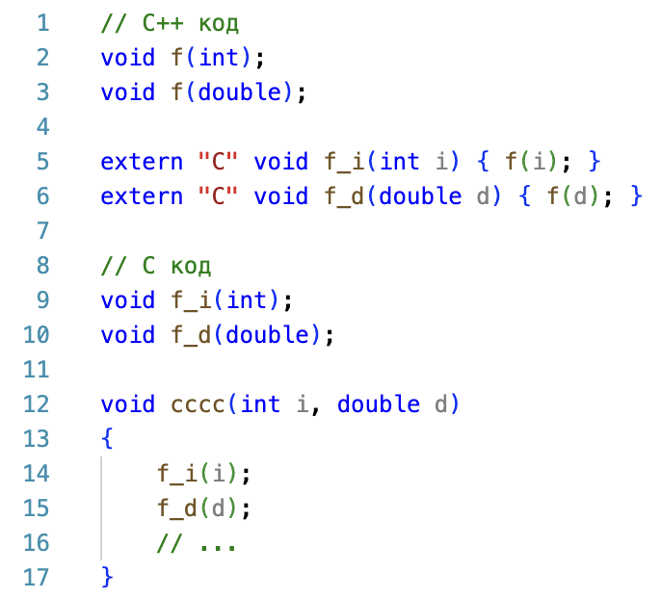
Совместимость С и С++

Slide 9
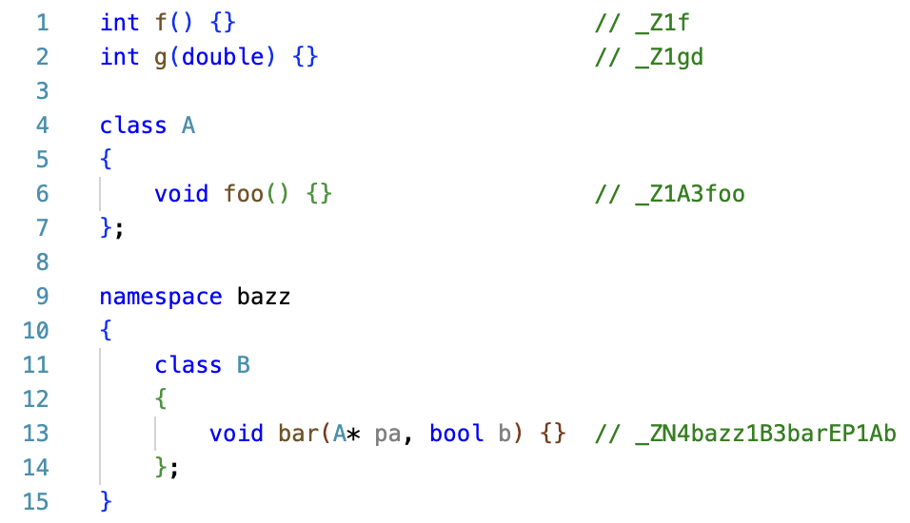
Совместимость С и С++
Искажение имен (name mangling) – способность языка С++ кодировать имена для поддержки классов, пространств имен и перегрузки функций.

Slide 10
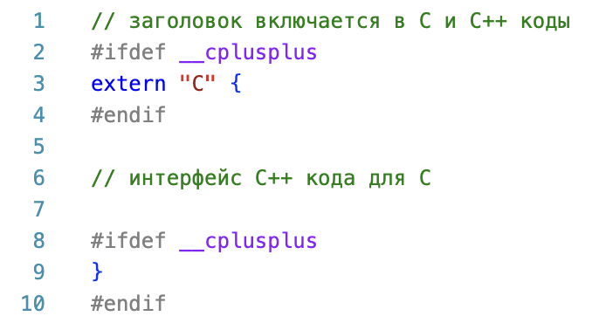
Совместимость С и С++

Slide 11
Совместимость С и С++
Можно безопасно получить доступ к данным объекта класса C++ напрямую из функции на C, если класс:
не имеет виртуальных функций
(включая унаследованные виртуальные функции)
имеет все данные в одном разделе уровня доступа
(private/protected/public)
не имеет включённых объектов с виртуальными функциями
Формально нельзя, но на практике возможно, если класс C++ имеет какие-либо:
базовые классы вообще
(или если какие-либо включённые объекты имеют базовые классы)
виртуальные базовые классы
(объект ещё сложнее и менее переносим.)

